Slide 1
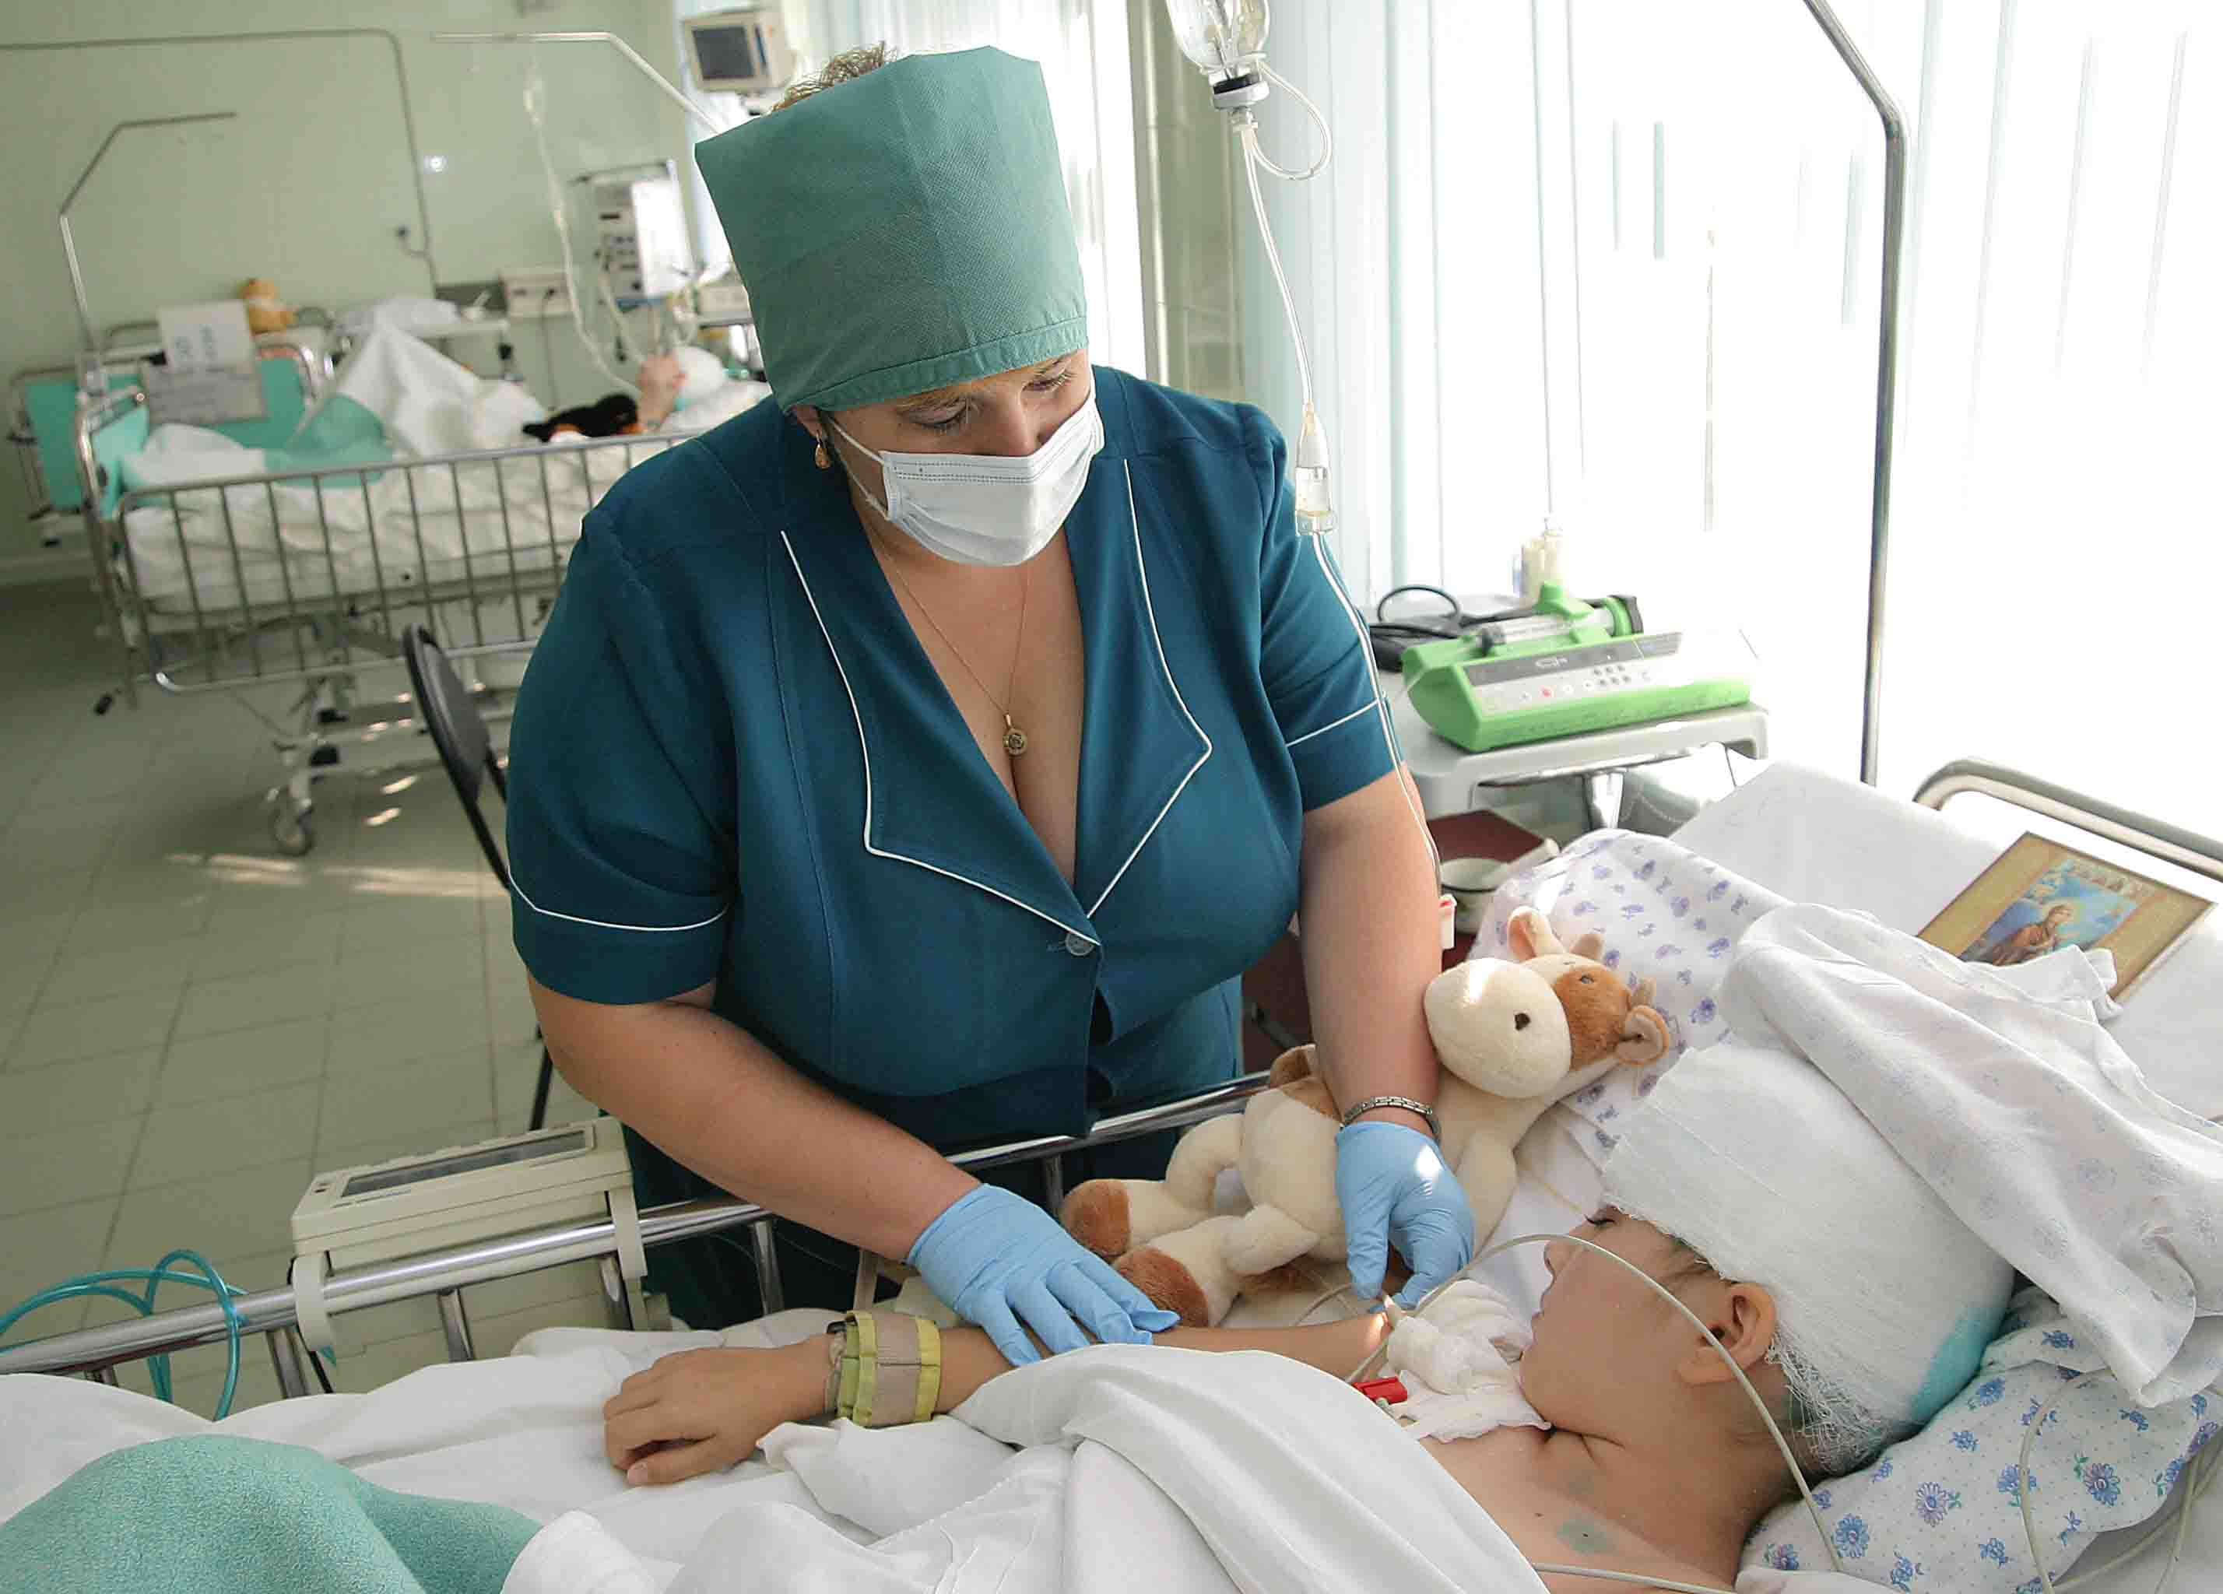
Универсальный подход к терапии заболеваний и повреждений головного мозга.
д.м.н. Шаршов Ф.Г.
ГБУ РО «ОБЛАСТНАЯ ДЕТСКАЯ КЛИНИЧЕСКАЯ БОЛЬНИЦА»

Slide 2
Теоретические позиции
Доктрина Монро - Келли
Концепция ГЭБ
Доктрина профилактики вторичных ишемических атак

Slide 3
Доктрина Монро-Келли
мозг
+
кровь
+
ликвор
+
?
Повышение ВЧД
Дислокация
Снижение ЦПД
N ВЧД = 0-15 mmHg

Slide 4
Порочный круг ВЧГ
Повышение ВЧД
Дислокация мозга
Ишемия и отек
Ухудшение
кровоснабжения
Поражение
сосудодвигательного
центра
Смерть

Slide 5
Повреждения мозга
Первичные
Вторичные
Механические факторы
Гипоксемия
Сосудистые факторы
Гипотония
Гипертермия
Гипер-и гипогликемия
Внутричерепная гипертензия
Гипер-и гипокапния

Slide 6
Внутричерепные факторы вторичных повреждений мозга

Slide 7
Проницаемость стенки периферического капилляра в норме
Периферический капилляр
Просвет сосуда
Интерстициальное пространство
65 А
Н₂О
Н₂О
Na⁺
Na⁺
Протеины
Протеины

Slide 8
Проницаемость церебрального капилляра в норме
Церебральный капилляр
Просвет сосуда
Интерстициальное пространство
7 А
Н₂О
Н₂О
Na⁺
Na⁺
Протеины
Протеины
Повышение Na⁺ в плазме всего на 1 мэкв/л вызывает увеличение
градиента давления между сосудом и мозгом на 39 мм рт.ст.
Увеличение уровня плазменных белков с 40 до 80 г/л (в два раза!)
повышает этот градиент только на 23 мм рт.ст.

Slide 9
Классификация нарушений сознания Коновалов А.Н., 1998 г.
Ясное сознание
Оглушение умеренное
Оглушение глубокое
Сопор
Кома умеренная
Кома глубокая
Кома терминальная

Slide 10
Шкала комы Глазго (1974)

Slide 11
Детская шкала комы Глазго (до 4-х лет)

Slide 12
Шкала Мейо (2005)

Slide 13
Принципы госпитализации
Первичная госпитализация
нейрохирургические отделения
отделения общей реанимации
Обязательное условие – круглосуточно нейрохирург и КТ
При непреднамеренной госпитализации в непрофильное отделение
круглосуточная консультативная нейрохирургическая бригада
круглосуточная нейрореанимационная консультативная помощь по телефону

Slide 14
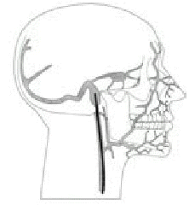
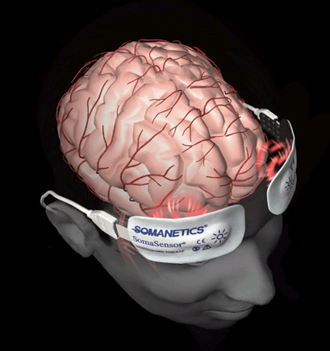
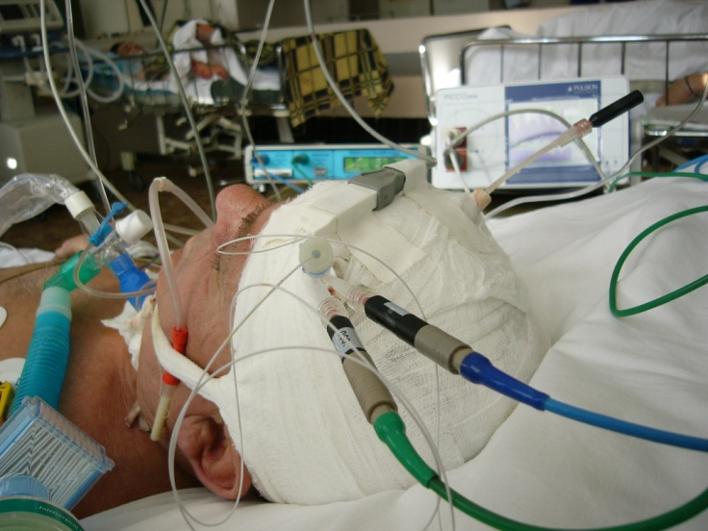
Госпитальный этап
Нейромониторинг
ВЧД
Инвазивная и неинвазивная оценка оксигенации мозга
Мониторинг гемодинамики
Инвазивное и неинвазивное АД
ЭКГ
SpO₂
EtCO₂
Мониторинг КОС и газов крови
Мониторинг

Slide 15
Госпитальный этап
КТ головного мозга
Рентгенография (череп, шейный отдел позвоночника, грудная клетка, таз)
УЗИ брюшной и плевральных полостей (при невозможности – лапароцентез)
Клинический и биохимический анализ крови, КОС, осмоляльность плазмы крови, общий анализ мочи
Анализы крови и мочи на этанол
ЭКГ
Осмотр нейрохирурга, хирурга, травматолога
Диагностика

Slide 16
Проведение диагностической люмбальной пункции
У детей с выраженной внутричерепной гипертензией диагностическая люмбальная пункция может привести к вклинению ствола головного мозга и смерти.
В отличие от хронической внутричерепной гипертензии, при остром повышении ВЧД отсутствие изменений на глазном дне не исключает тяжелой внутричерепной гипертензии. В этой связи антибактериальную/противовирусную терапию при подозрении на менингоэнцефалит необходимо назначать в соответствующих дозировках, а выполнение люмбальной пункции следует отложить до стабилизации состояния.

Slide 17
Противопоказания для выполнения люмбальной пункции
- Нарушение сознания < 13 баллов по шакале ком Глазго
- Мидриаз
- Очаговые неврологические симптомы, такие как асимметричность двигательной реакции и рефлексов
- Распространенная геморрагическая сыпь
- Бради/тахикардия, повышение АД и нарушение ритма дыхания
- Тромбоцитопения и коагуляционные расстройства
- Артериальная гипертензия
- Отек соска зрительного нерва
Продолжительные судороги (эпистатус)
Решение в пользу проведения диагностической люмбальной пункции может быть принято после устранения вышеперечисленных расстройств и проведения РКТ (МРТ) исследования головного мозга.

Slide 18
Принципы лечения
Профилактика и лечение вторичных церебральных ишемических атак - обеспечение пораженного мозга богатой кислородом кровью
Оксигенация
Поддержание необходимых параметров гемодинамики
Профилактика и лечение внутричерепной гипертензии
Профилактика и лечение ГСО

Slide 19
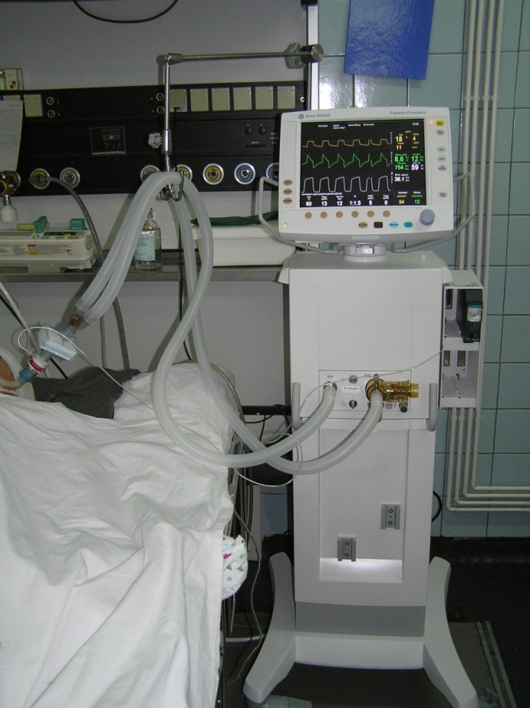
Госпитальный этап
Экстренные мероприятия
Протезирование дыхательных путей
Интубация трахеи
Ларингеальная маска
Коникотомия
ИВЛ
Вспомогательный режим
Нормовентиляция
Повышенная оксигенация FiO₂=0,5-1,0
Коррекция артериальной гипотонии
Коррекция судорожного синдрома и психомоторного возбуждения

Slide 20
Госпитальный этап
Кровотечение из носа
Передняя тампонада
Задняя тампонада
Остановка кровотечения из раны головы
Удаление вдавленного перелома
Удаление объемного процесса
Гематома
Гигрома
Детрит
Устранения обструкции ликворных путей
Трепанация
Костнопластическая
Декомпрессивная?
Хирургическая тактика

Slide 21
Мониторинг ВЧД

Slide 22
Коррекция повышенного ВЧД
Возвышенное положение головы (35-40°)
Синхронность с аппаратом ИВЛ
Купирование двигательного возбуждения (бензодиазепины, барбитураты, кетамин)
Купирование судорог
Петлевые диуретики и кортикостероиды (CRASH trial, 2004) не применяют

Slide 23
ВНУТРИЧЕРЕПНАЯ ГИПЕРТЕЗИЯ
Осмодиуретики или гипертонический раствор хлорида натрия
Симпатомиметик(норадреналин)
Гипервентиляция
Гипотермия
Седация
Декомпрессивная краниотомия

Slide 24
Госпитальный этап – срочные мероприятия
Интенсивная терапия - коррекция гемодинамики
Поддержание высокого АД (не менее 140/80 mmHg )
Не использовать гипотензивные препараты (нет верхнего предела АД!)
Инфузионные средства – нормо- или гиперосмолярные кристаллоиды (40-50 мл/кг в сутки)
Использование вазопрессоров для повышения АД

Slide 25
Госпитальный этап – срочные мероприятия
Интенсивная терапия -коррекция гемодинамики
Не применять 5% раствор глюкозы!!!
Поддержание нормальной или повышенной осмоляльности и концентрации натрия в плазме крови при помощи 3% р-ра NaCl
Поддержание нормальных концентраций калия и глюкозы в плазме крови
Переливание крови при концентрации Hb менее 100 г/л
Профилактика ТЭЛА (гепарин)

Slide 26
Искусственная гипотермия

Slide 27
Искусственная гипотермия
- Снижает потребление кислорода мозгом
- Уменьшает сосудистую проницаемость
- Блокирует апоптоз
- Стабилизирует ГЭБ

Slide 28
Инфекции центральной нервной системы (менингит, менингоэнцефалит)
- Общеинфекционный синдром: повышение температуры тела до фебрильных цифр; выраженная интоксикация; вегетовисцеральные нарушения - тахи-или брадикардия, лабильность АД.
- Общемозговой синдром : грудной возраст – монотонный, «мозговой крик», выбухание и напряжение большого родничка, расхождение швов черепа. Дети старшего возраста – интенсивная головная боль распирающего характера (диффузная или локализованная в ло бно-височной области), повторная или многократная рвота, не связанная с приемом пищи, не приносящая облегчения, угнетение сознания различной степени, судорожный синдром.
- Менингиальный синдром : вынужденное положение тела ребенка в кровати, гиперестезия кожи, наличие менингиального синдрома.

Slide 29
Жизнеугрожающие осложнения менингоэнцефалитов
- Прогрессирующая внутричерепная гипертензия
-Дислокационный синдром
- Синдром вклинения
- Септический шок

Slide 30
Интенсивная терапия менингоэнцефалитов
Догоспитальный этап:
1. Оценить уровень сознания и характер дыхания
При угнетении сознания до уровня комы и/или расстройствах дыхания показана интубация трахеи и проведение ИВЛ
2. Исключить недостаточность кровообращения
При наличии признаков гиповолемии и септического шока показано проведение инфузионной терапии с использованием 0,9% раствора хлорида натрия в дозе 20 мл/кг в течение часа. Только после устранения гиповолемии и ликвидации всех признаков недостаточности кровообращения может быть решен вопрос о назначении петлевых диуретиков с целью коррекции внутричерепной гипертензии!

Slide 31
Интенсивная терапия менингоэнцефалитов
3. Исключить прогрессирование внутричерепной гипертензии и дислокационного синдрома (угнетение сознания, тенденция к брадикардии и артериальной гипертензии, судороги). При прогрессировании ВЧГ и дислокациционного синдрома показана экстренная интубация трахеи и проведение ИВЛ!
4. При развитии однократного эпизода судорог с последующим восстановление ясного сознания возможно использование противосудорожных препаратов. Препаратом выбора на догоспитальном этапе является реланиум (диазепам, седуксен, сибазон, релиум) в дозе 0,3 мг/кг в/венно струйно.
5. С целью купирования лихорадки могут быть использованы физические методы охлаждения.
Введение литической смеси с использованием препаратов, обладающих седативным эффектом, на догоспитальном этапе нецелесообразно и может привести к неправильной оценке уровня сознания при поступлении в стационар!

Slide 32
Интенсивная терапия менингоэнцефалитов
Наиболее эффективным методом устранения ВЧГ является не назначение петлевых диуретиков и системных глюкокортикостероидов, а проведение искусственной вентиляции легких!

Slide 33
Интенсивная терапия менингоэнцефалитов
Госпитальный этап:
1. Устранение витальных функций.
2. Противошоковая и инфузионная терапия. : При наличии признаков септического шока показано проведение волемической нагрузки с использованием 0,9% раствора натрия хлорида в дозе 20 мл/кг в течение 40-60 мин. При отсутствии эффекта указанная доза может быть введена повторно. В случае сохраняющейся артериальной гипотензии показано назначение вазопрессорных и инотропных препаратов.
Следует помнить, что патогенетически обоснованное ограничение жидкости (75% от физиологической потребности ребенка) показано только после устранения гиповолемии или на фоне гиперволемии.
Основными растворами для проведения инфузионной терапии являются солевые кристаллоиды, препараты ГЭК.

Slide 34
Интенсивная терапия менингоэнцефалитов
3. Коррекция внутричерепной гипертензии: Наиболее эффективным методом коррекции ВЧГ является ИВЛ в режиме умеренной гипервентиляции (рСО₂ =32-35 мм рт ст. Может быть использовано микроструйное введение тиопентала-натрия в дозе 1-5 мг/кг/час с предварительным струйным введением в дозе 3-5 мг/кг.
Одним из способов коррекции ВЧГ является и назначение системных глюкокортикостероидов, что особенно важно при бактериальных менингитах, вызванных H. Influenzae. С этой целью показано назначение дексаметазона в дозе 0,15 мг/кг каждые 6 часов в течение 2 суток. После устранения гиповолемии возможно назначение петлевых диуретиков (фуросемид. лазикс) в дозе 1-2 мг/кг в/венно, но это направление терапии не является приорететным и реализуется после тщательной оценки состояния пациента и волемического статуса.

Slide 35
Интенсивная терапия менингоэнцефалитов
4. Антибактериальная терапия проводится всем пациентам, при этом учитывается возраст ребенка, потенциальный возбудитель и способность препарата проникать через гематоэнцефалический барьер.
5. Симптоматическая терапия. При наличии судорожного синдрома показано назначение бензодиазепинов (реланиум 0,3-0,5 мг/кг) или барбитуратов ультракороткого действия (тиопентал-натрия) путем постоянной инфузии 1-5 мг/кг/час.

Slide 36
Инфекции желудочно-кишечного такта и гепатобилиарной системы
Следует помнить, что максимально быстрая коррекция как гипо, так и гипернатриемии может усугубить состояние ребенка и привести к развитию отека головного мозга.
В случае гипотонической дегидратации (концентрация Na+ плазмы крови <135 ммоль/л) проводится коррекция гипонатриемии, при этом скорость увеличения концентрации ионов натрия в плазме крови не должна превышать 0,5 ммоль/л/час (в сутки не более 12 мэкв/л). В качестве основного раствора, позволяющего устранить гипонатриемию, используется 3% раствор натрия хлорида.

Slide 37
Эпилептический статус
Это непрекращающиеся судороги или отсутствие восстановления сознания в течение 5 минут

Slide 38
Классификация

Slide 54
Вторичный ангиоспазм
-Гипертензия
-Гиперволемия
- Гемодилюция
Treggiari M.M et al., 2003 – Плохое качество проведенных исследований не позволяет рекомендовать 3-Н терапию для рутинного исследования.
В настоящее время рекомендуется поддерживать нормотензию и нормоволемию.
- Нимотоп
- Верапомил селективно (ангиография)

Slide 55
Госпитальный этап - отсроченные мероприятия
Диагностика и лечение бульбарных расстройств.
Лечение и профилактика спастических нарушений.
Лечение афатических расстройств.
Снятие информационного голода – психической депривации.
«Вертикализация» больного.
Психостимуляторы.
Реабилитация

Slide 56
КОРРЕКЦИЯ МЕТАБОЛИЧЕСКИХ ПРОЦЕССОВ
БЛОКАДА КАСКАДА НЕЙРОТОКСИЧЕСКИХ АМИНОКИСЛОТ??
РЕГУЛИРОВАНИЕ ФЕРМЕНТОВ АПОПТОЗА??
БЛОКАДА ПЕРЕКИСНОГО ОКИСЛЕНИЯ ЛИПИДОВ??
РЕГУЛЯЦИЯ ХОЛИН – И ДОПАМИНЭРГИЧЕСКОЙ АКТИВНОСТИ??
ОТКАЗ ОТ ИСПОЛЬЗОВАНИЯ ГЛЮКОЗЫ??
ЧАСТОТА ЯТРОГЕНИИ ДО 7 ПРЕПАРАТОВ – 0%, БОЛЕЕ 17 –ДО 100%

